Slide 1
Planning dell’attività di ricerca – Marzo 2012
Dottorato di ricerca in
Tecnologie Elettroniche per l’Ingegneria dell’Informazione
Indirizzo
“RF, Microwaves and Electromagnetics”
Ciclo XXVI
Laurent Ntibarikure
Laboratorio di Microelettronica ed Ingegneria delle Microonde
Gruppo di Ricerca in «RF, Microonde ed Elettromagnetismo»
Dipartimento di Elettronica e Telecomunicazioni
Università degli Studi di Firenze
Tutori:
Prof. Giuseppe Pelosi
Prof. Dr. techn. Romanus Dyczij-Edlinger
Dr. Ing. Stefano Selleri
Ing. Gabrio Martini

Slide 2
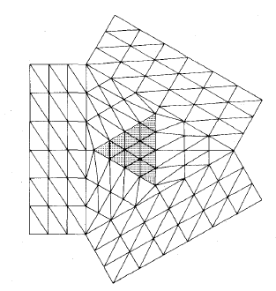
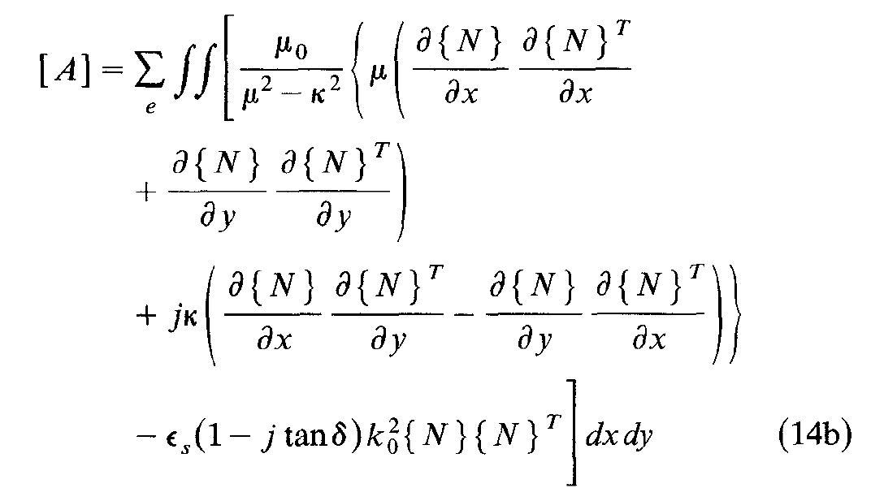
FEM nonlineare per giunzioni a ferrite
Koshiba, Suzuki, “Finite-Element Analysis of H-Plane Waveguide Junction with Arbitrarily Shaped Ferrite Post” MTT-34, 1, Jan. 1986

Slide 3
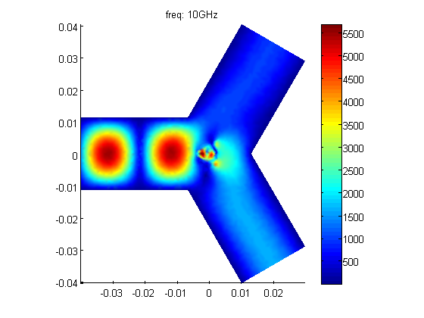
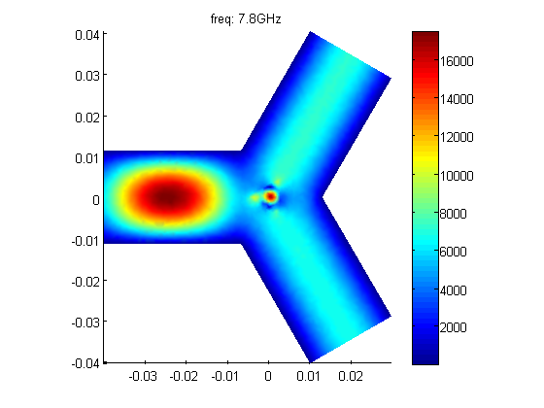
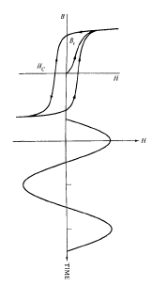
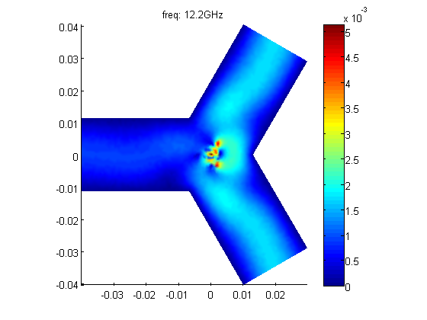
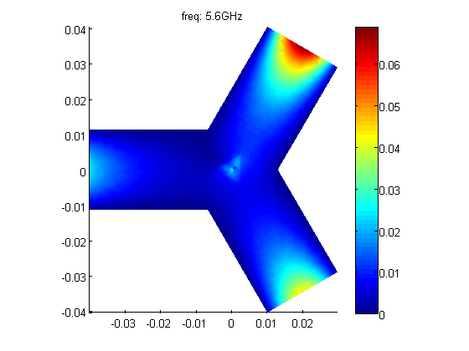
FEM nonlineare per giunzioni a ferrite
Permeabilità fino al
2° ordine

Slide 4
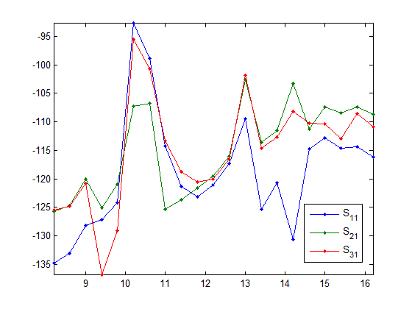
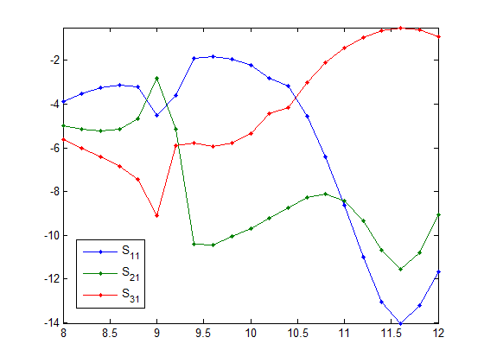
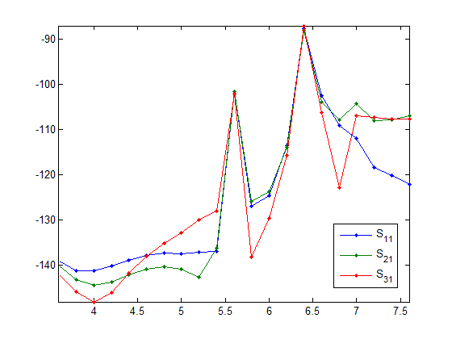
FEM nonlineare per giunzioni a ferrite
f1∈ (8-12 GHz): 1 W, f2 = 7.8 GHz : 10 W
2f1-f2
2f2-f1
f1
Notes:
L’impiego di controllori a frequenza variabile (VFD), in particolare per il pilotaggio di motori di grossa taglia (~MW), richiede un’attenta analisi delle sorgenti di rumore e dei percorsi di accoppiamento del disturbi alle potenziali vittime.

Slide 5
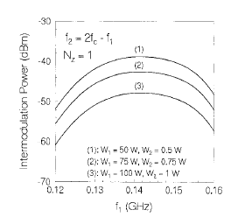
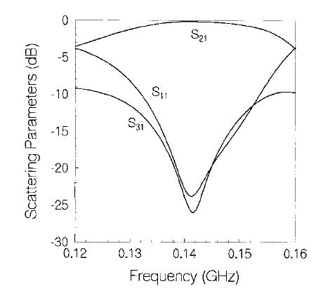
Matching nei risultati
H. How, C. Vittoria, R. Schmidt, “Nonlinear Intermodulation Coupling in Ferrite Circulator Junctions” MTT-45, 2, Feb. 1997

